Slide 1

Personalize your 3D avatar
Age 7-10
تخصيص النموذج ثلاثي الأبعاد الخاص بك
Studio56.qa
Notes:
Take the attendance
Have you attended workshops before?

Slide 2
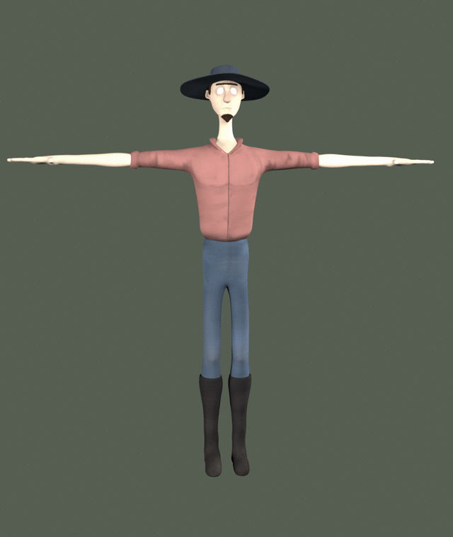
3D design is about creating a 3D representation of any surface or object in 3D space.
يدور التصميم ثلاثي الأبعاد حول إنشاء تمثيل ثلاثي الأبعاد لأي سطح أو كائن في مساحة ثلاثية الأبعاد.
Studio56.qa

Slide 3
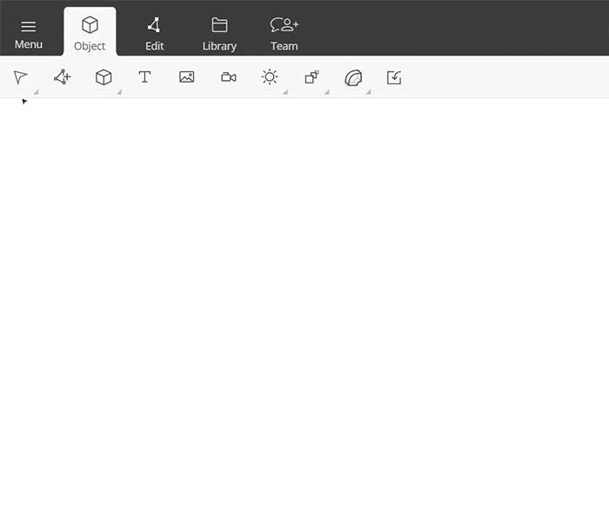
Getting Started with Vectary - OBJECT MODE
Creating a 3D scene made up of 3D primitives by just drag & drop them from the toolbar.
انشاء مشهد ثلاثي الأبعاد مكون من عناصر أولية ثلاثية الأبعاد عن طريق سحبها وإفلاتها من شريط الأدوات.
Studio56.qa
Notes:
Explain the relation of 3D design in relation to VR

Slide 4
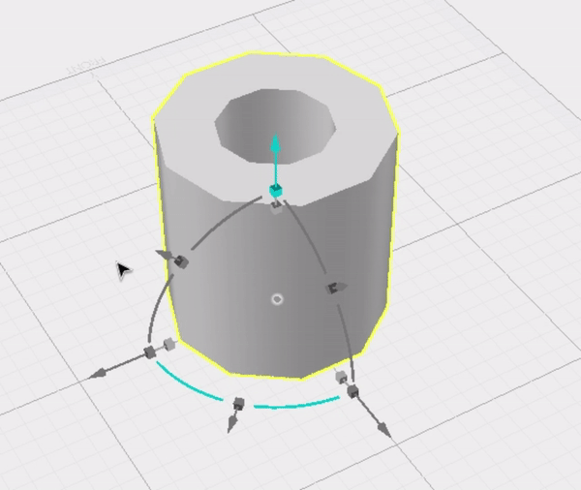
Rotation
How to rotate an object:
Click on the object to select it. A gizmo appears.
Click on the curves between the arrows and drag to rotate the object. You can rotate it in three directions.
التدوير
انقر فوق المجسم لتحديده. ثم ستظهر منحنيات الاسهم.
انقر فوق المنحنيات بين الأسهم واسحب لتدوير الكائن. يمكنك تدويره في ثلاثة اتجاهات
Studio56.qa
Notes:
Explain the relation of 3D design in relation to VR Box.

Slide 5
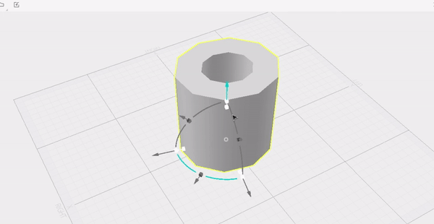
Scaling and moving
التحجيم والتحرك
To scale an object, you need to go through the same steps of rotation, but the only difference is to click on the dots not the curves.
لتوسيع نطاق كائن ما ، تحتاج إلى المرور بنفس خطوات التدوير ، ولكن الاختلاف الوحيد هو النقر على النقاط وليس الأسهم.
Studio56.qa
Notes:
Explain the relation of 3D design in relation to VR Box.

Slide 6
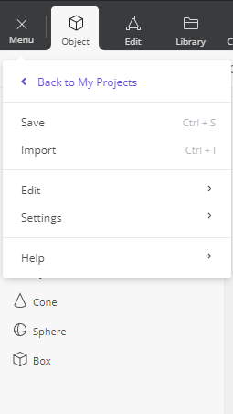
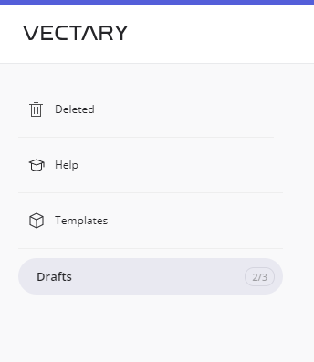
Vectary basic objects
From menu select back to my projects, then select Templates to see some ready 3D designs and explore them.
من القائمة ، حدد العودة إلى مشاريعي ، ثم حدد القوالب لرؤية بعض التصميمات ثلاثية الأبعاد الجاهزة واستكشافها.
Studio56.qa
Notes:
Explain the relation of 3D design in relation to VR

Slide 7
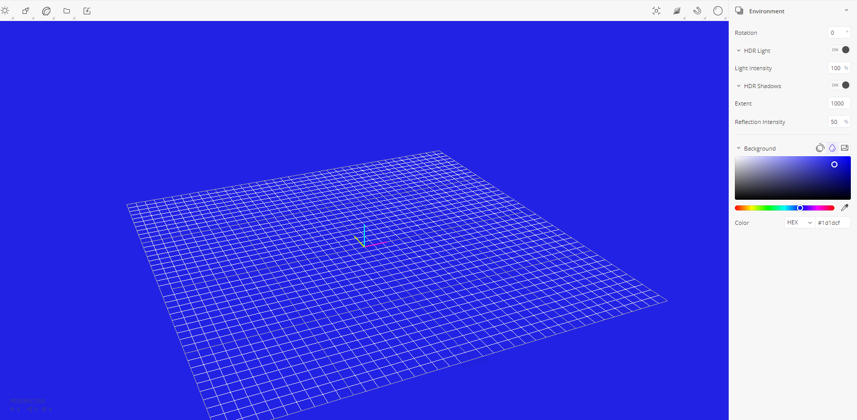
Changing background color
Studio56.qa
Notes:
Explain the relation of 3D design in relation to VR

Slide 8
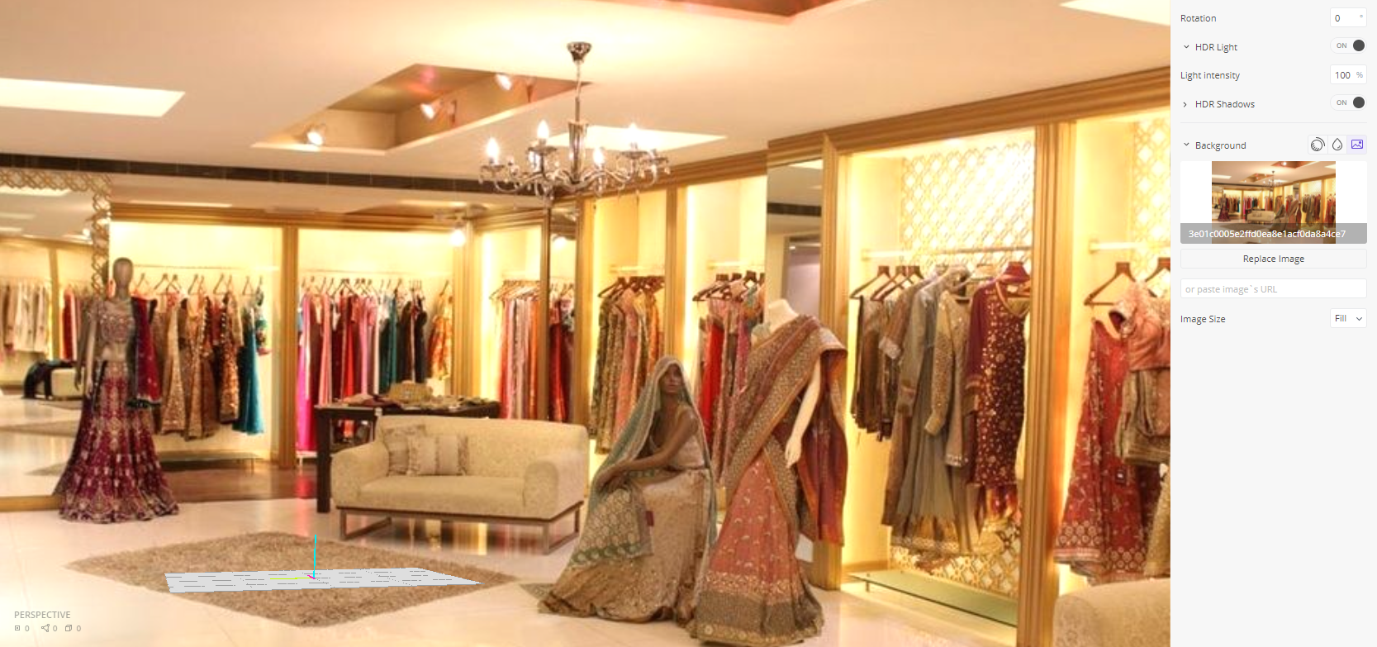
Add a background image
Studio56.qa
Notes:
Change to image

Slide 9
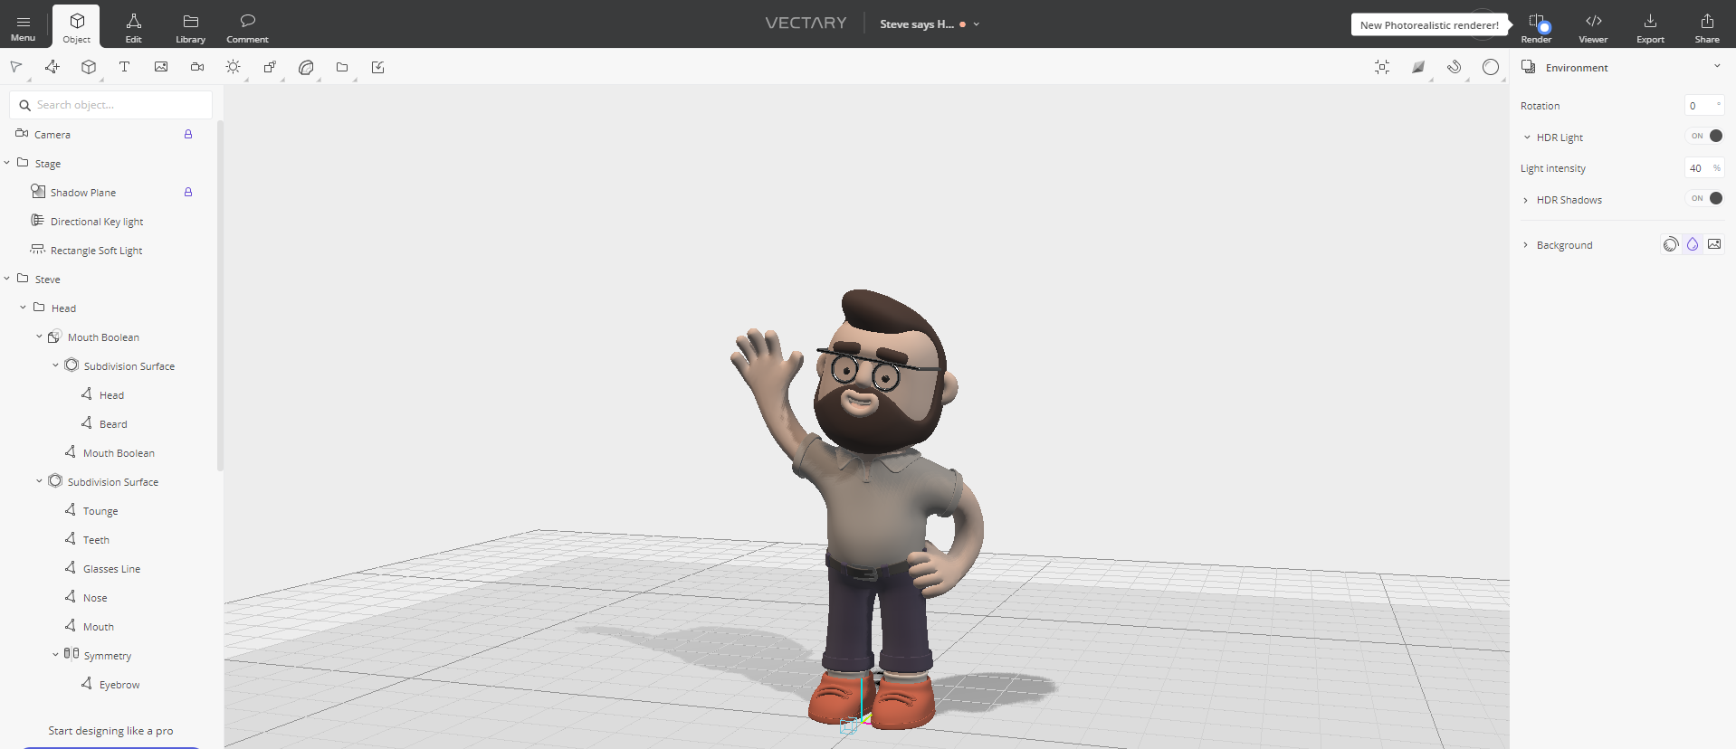
Vectary basic objects
After the ready template of Steve has been selected, we can see all of it parts at the left menu.
Now use those options to make some modifications to Steve and add some accessories.
بعد تحديد قالب Steve الجاهز ، يمكننا رؤية جميع أجزائه في القائمة اليسرى.
استخدم الآن هذه الخيارات لإجراء بعض التعديلات على Steve وإضافة بعض الاكسسوارات.
Studio56.qa
Notes:
Explain the relation of 3D design in relation to VR

Slide 10
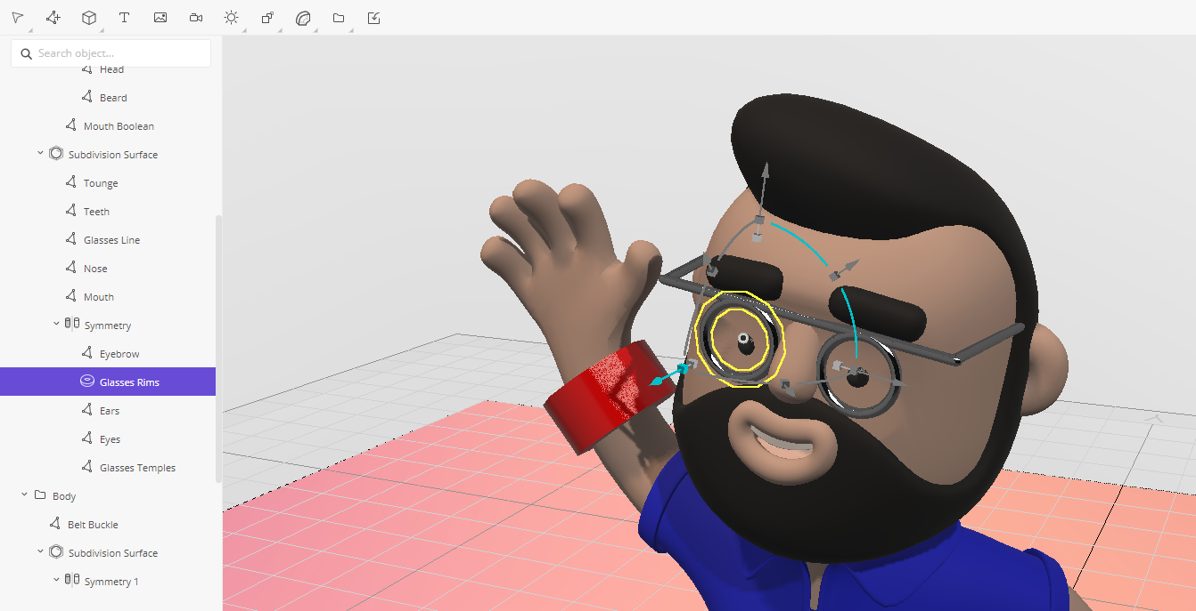
To modify any object such as the Glasses in our example, just click on it and gizmo appears.
Then you can modify it by dragging the points and arrows.
لتعديل أي مجسم مثل النظارات في مثالنا، ما عليك سوى النقر فوقه وستظهر الأداة.
ثم يمكنك تعديله عن طريق سحب النقاط والأسهم.
Studio56.qa
Notes:
Explain the relation of 3D design in relation to VR

Slide 11
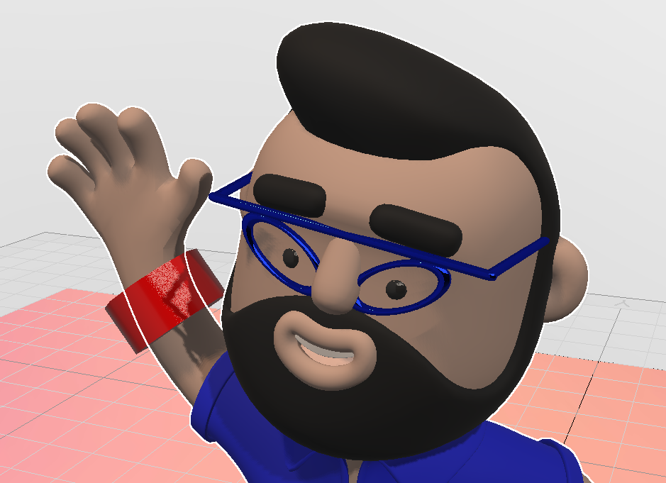
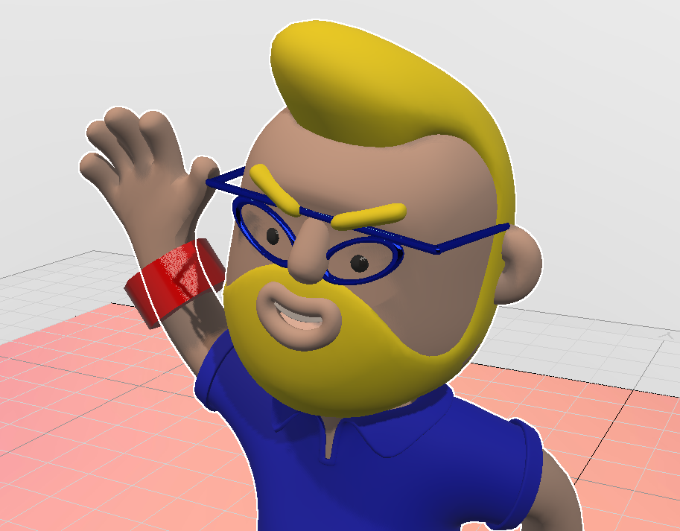
Now we can see the difference after we modified the Glasses and changed its color.
This process can be applied to all other parts to modify them.
الآن يمكننا أن نرى الفرق بعد أن قمنا بتعديل النظارات وتغيير لونها.
يمكن تطبيق هذه العملية على جميع الأجزاء الأخرى لتعديلها.
Studio56.qa
Notes:
Explain the relation of 3D design in relation to VR

Slide 12
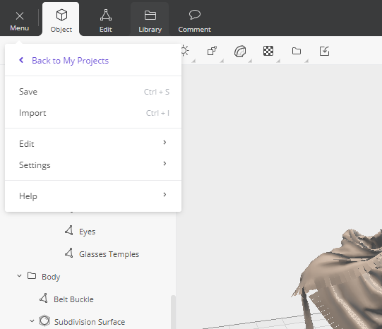
In order to add new objects, we have to import them as shown.
من أجل إضافة كائنات جديدة ، يجب علينا استيرادها كما هو موضح.
Studio56.qa
Notes:
Explain the relation of 3D design in relation to VR

Slide 13
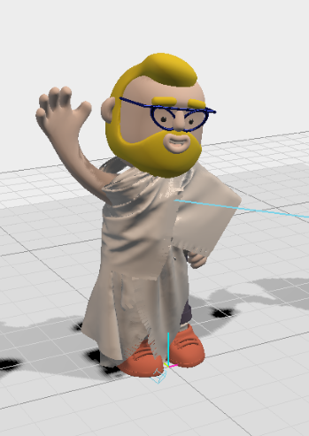
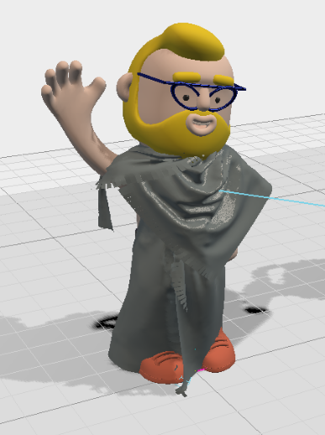
Let’s import the 3D models and customize our character.
فلنستورد النماذج ثلاثية الأبعاد ونخصص شخصيتك.
Studio56.qa
Notes:
Explain the relation of 3D design in relation to VR

Slide 14
THANKS
info@studio56.qa
Studio56.qa
Notes:
WRAP UP الخاتمة
Debrief استجواب
Ask students to reflect on the day’s activities. What did they learn about Programming? Debugging? How do they feel about computer science and code after spending one hour exploring?
Next Steps Let students know that if they enjoyed today’s activity, they have many options for continuing to code and learn. Encourage students to visit studio56.qa/media-center
tell students what’s coming next in your classroom.

